Slide 1
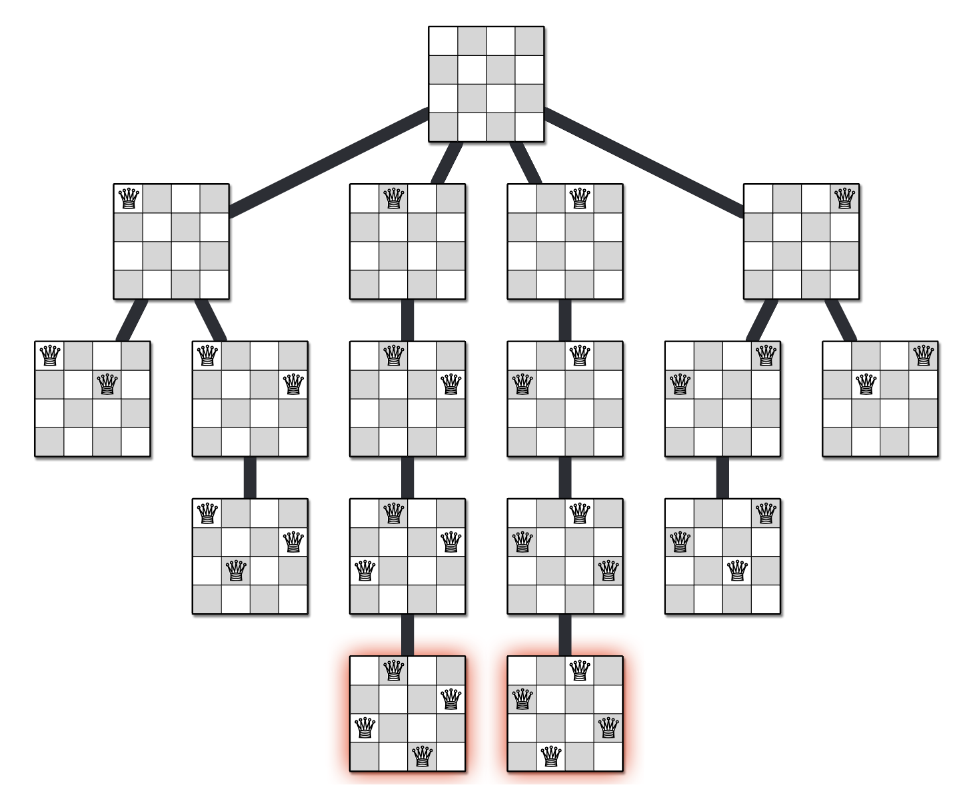
4
栈与递归
Two roads diverged in a yellow wood,
And sorry I could not travel both
And be one traveler, long I stood
And looked down one as far as I could
To where it bent in the undergrowth;
by Robert Frost, The Road Not Taken

Slide 2
栈

Slide 3
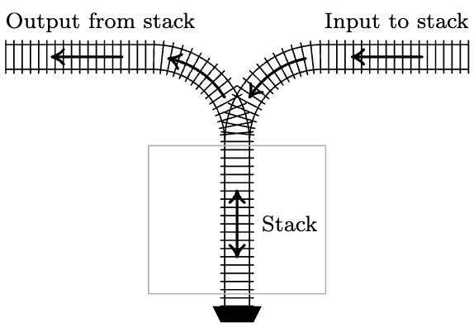
一种 “先进先出” 的数据结构
类比: 羽毛球筒
Push: 把一个东西压进去
Pop: 从最顶上取一个出来
实现方法
数组就完全可以!
不一定非要数组, 栈用链表实现完全可以!

Slide 4
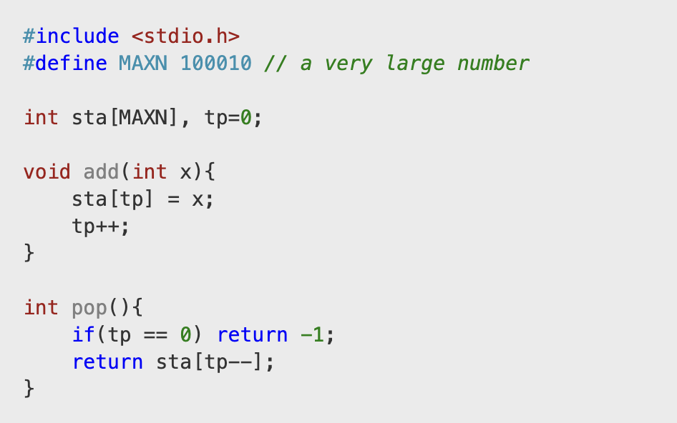
使用数组实现
使用top表示当前最顶上的是哪一个格子

Slide 5
使用链表实现
Push = 在前面插入一个数
Pop = 在前面取下来一个数

Slide 6
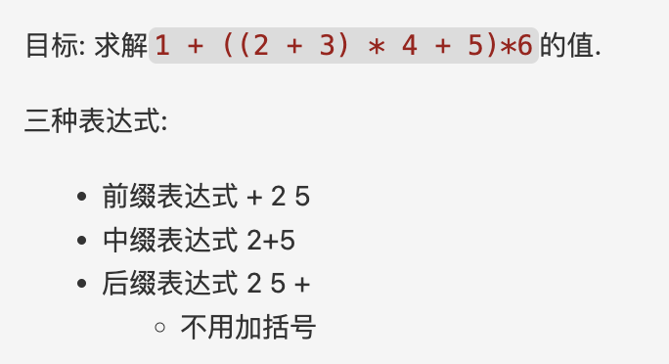
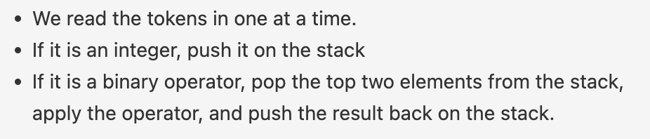
例子: 表达式求值
Stack frienfdly

Slide 7
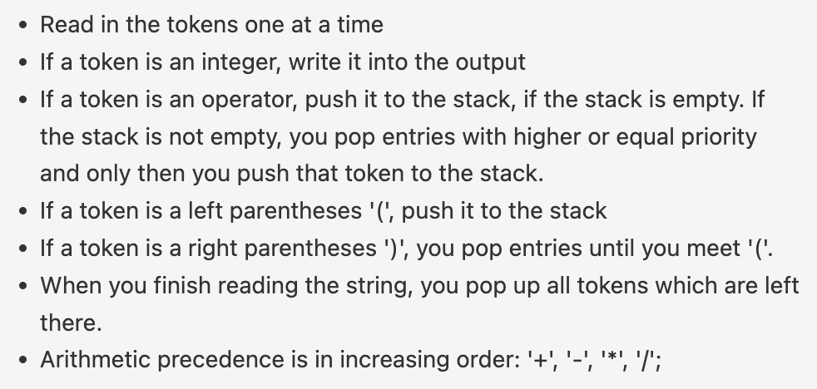
转换前缀表达式为中缀表达式

Slide 8
递归的机器级执行

Slide 9
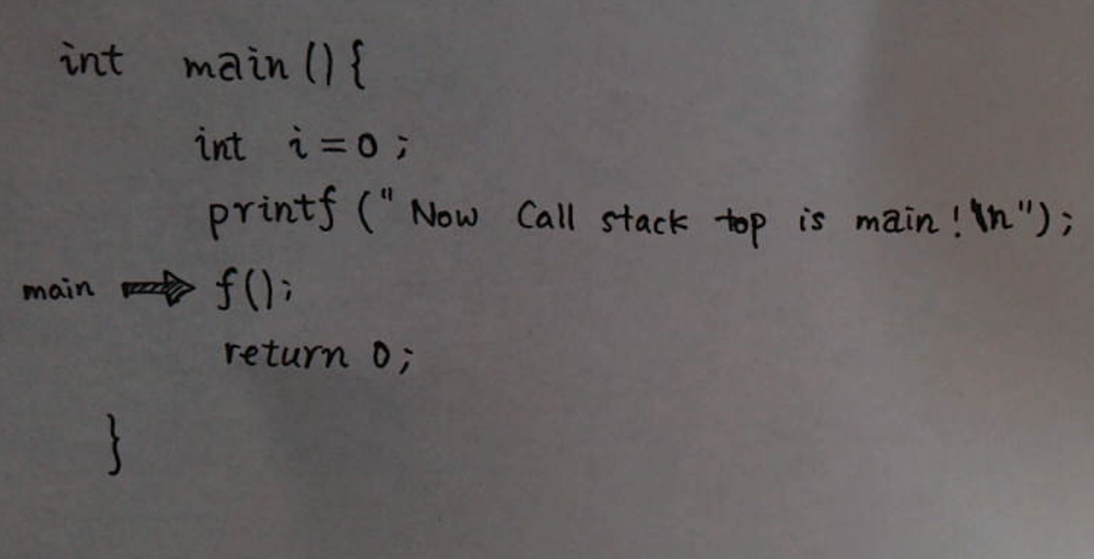
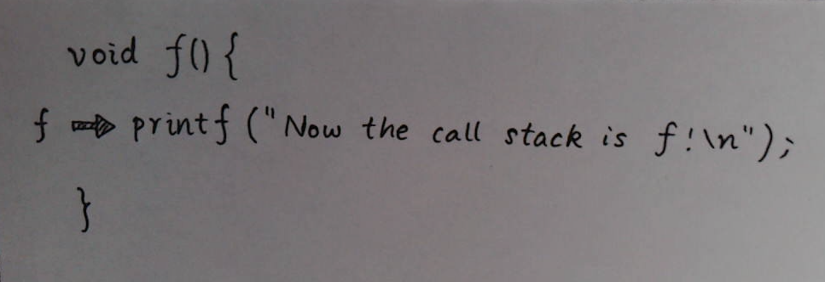
我们怎么 “观测” 机器的 “状态”?
以前: 注意代码在哪一行
现在: 还要注意调用栈!
什么是调用栈: 知道怎么到这一步的
每一张纸片→ “栈帧”
stack frame
每个栈帧会自己记住自己执行到哪里了

Slide 10
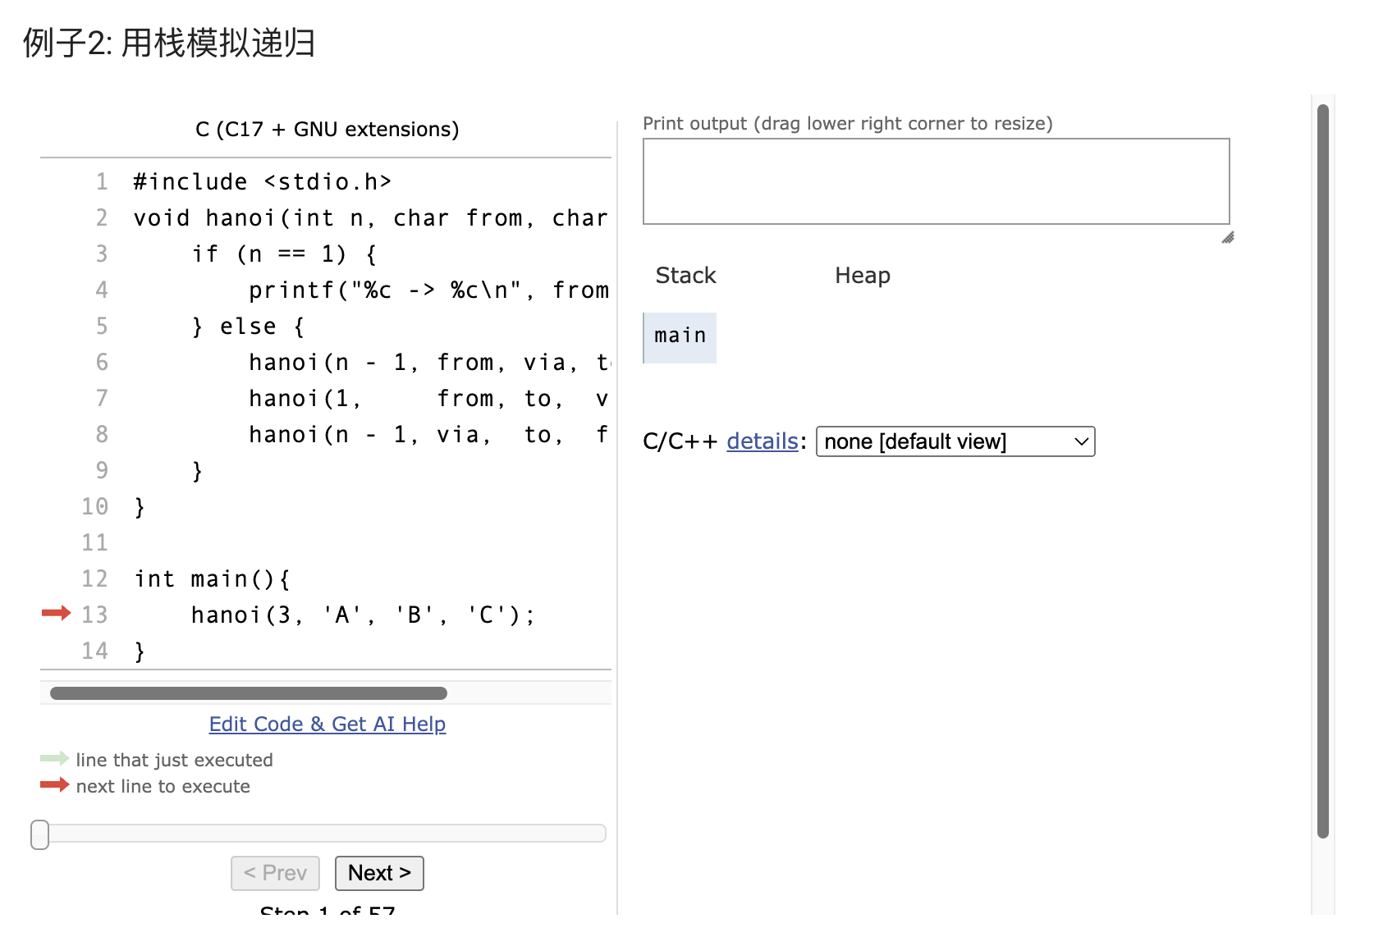
Hanoi 塔

Slide 11
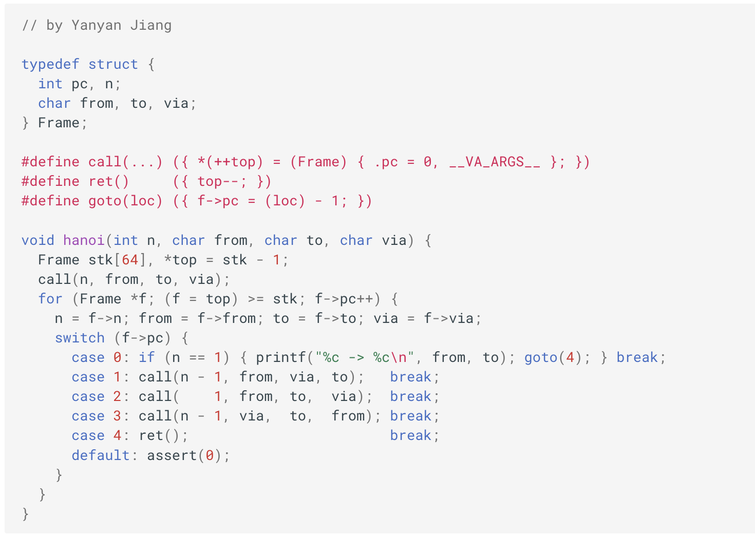
完全可以改为非递归的

Slide 12
Attention!
一定要知道递归程序是怎么执行的!
比喻
晚自习看课外书
老师来了让你写作业 → 把作业放在课外书上
作业写完了, 拿走
接着从刚刚的地方看课外书

Slide 13
玩游戏与搜索

Slide 14
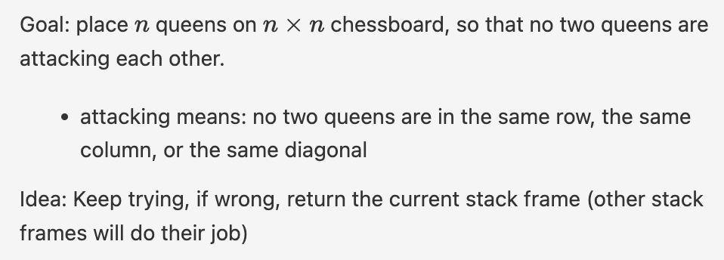
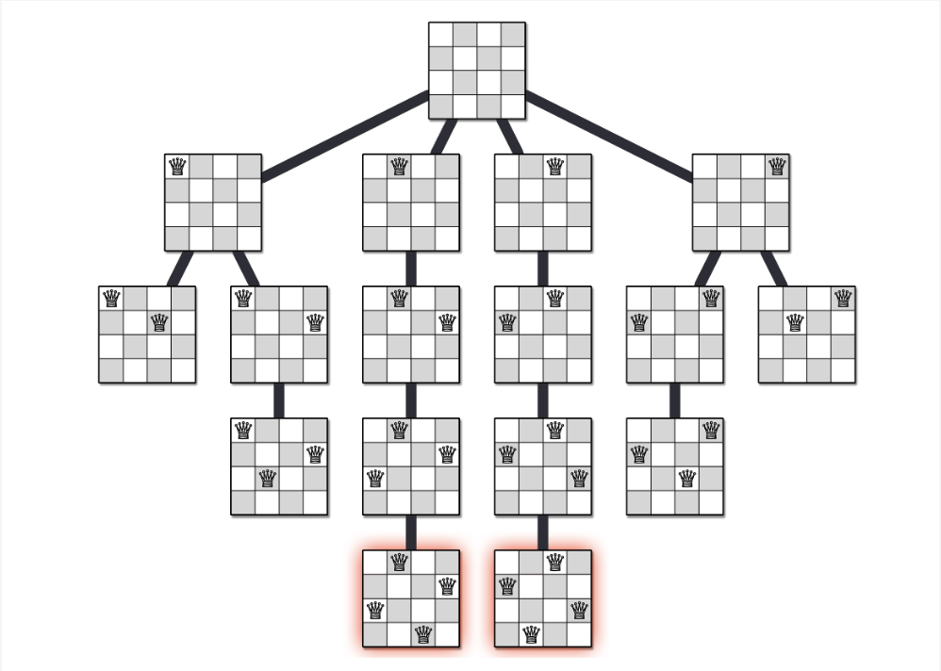
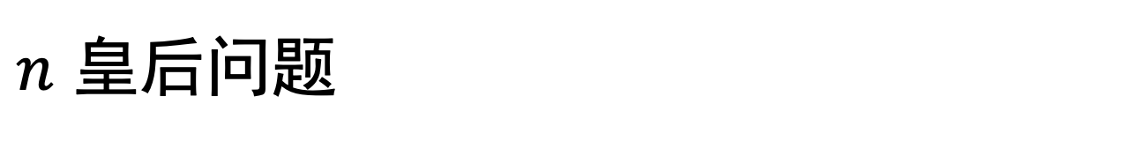
$n$ 皇后问题

Slide 15
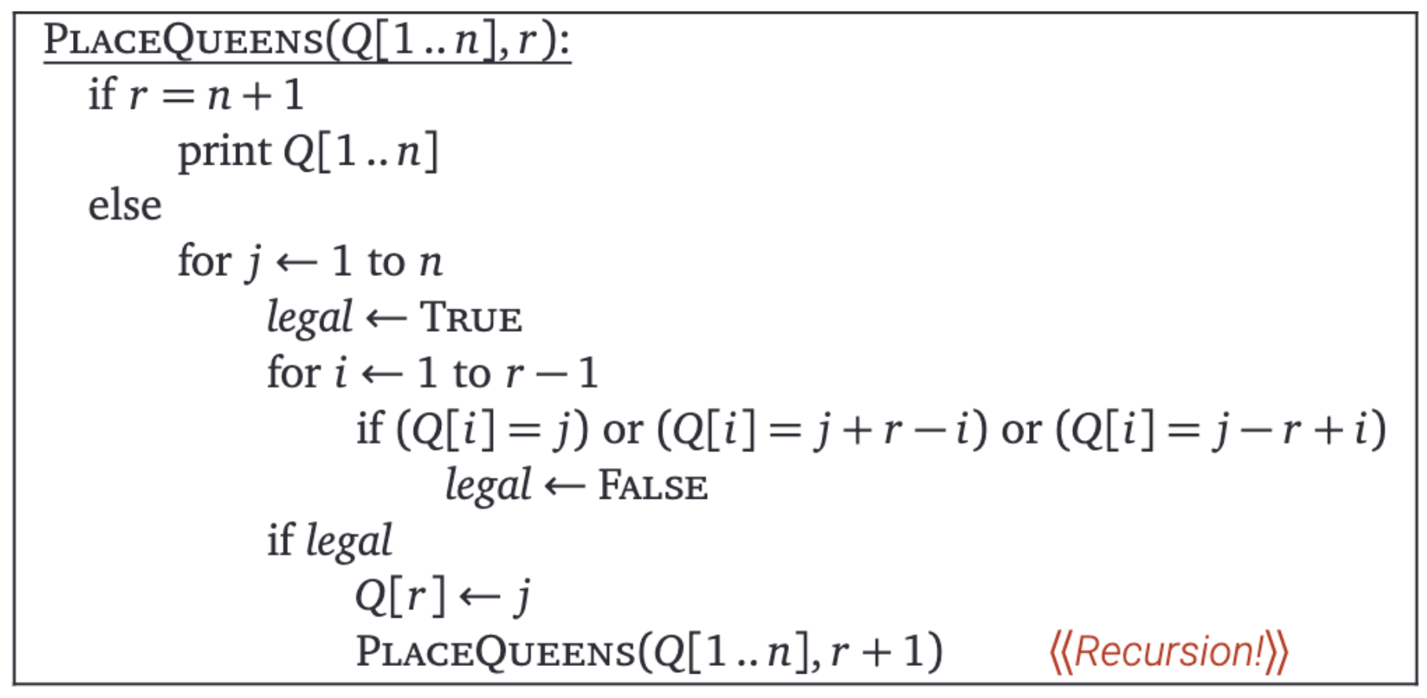
算法

Slide 16
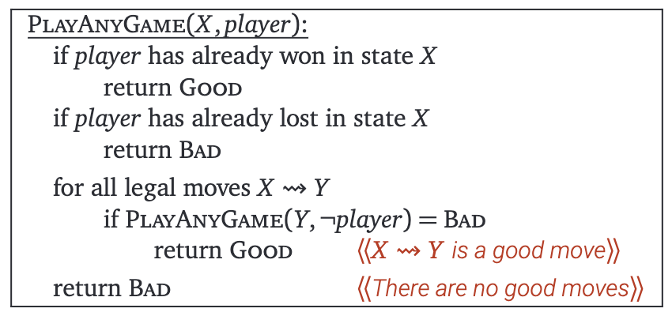
框架: 所有的尝试游戏都可以!
当然有些会超过预期时间

Slide 17
更多的例子

Slide 18
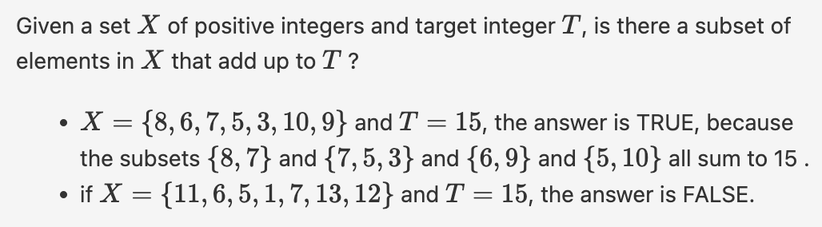
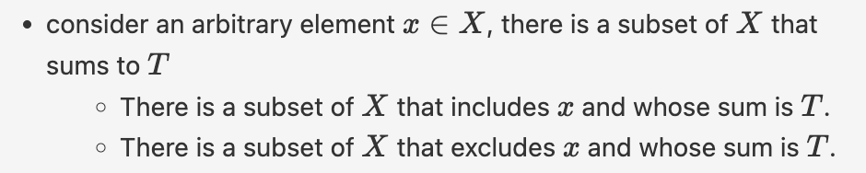
Subset Sum

Slide 19
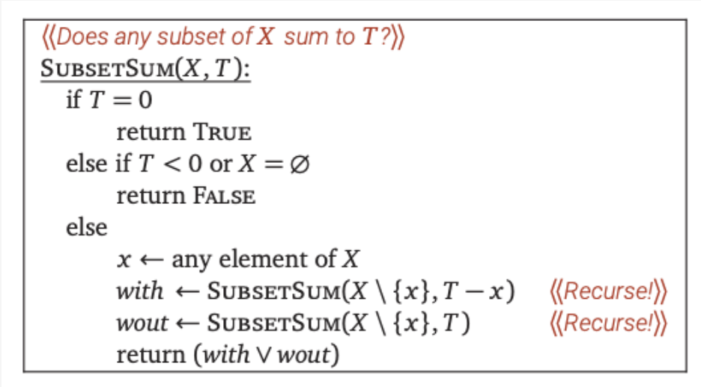
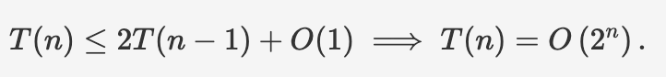
时间复杂度

Slide 20
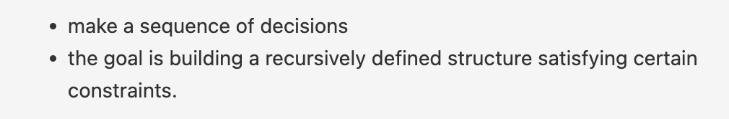
General Pattern
each recursive call requires
portion of the input data we have not yet processed
a suitable summary of the decisions we have already made
as small as possible

Slide 21
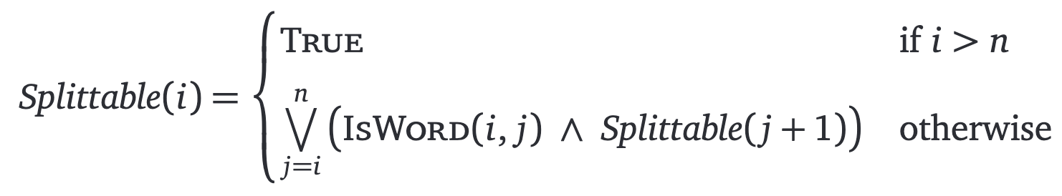
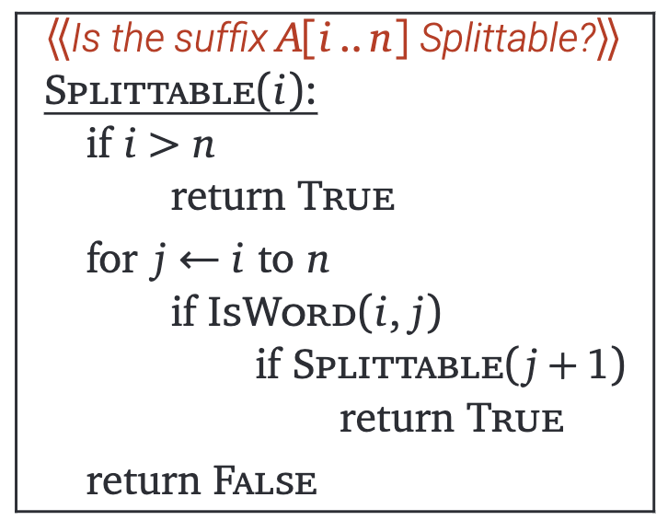
回顾 Text Segmentation

Slide 22
Longest Increasing Sequence
given the input A[1..n], compute longest possible sequence whose elements are increasing order.
to decide
for each j in order from 1 to n
whether or not include A[j] in the sequence
must not include because it’s smaller
may or may not include and pass on to next

Slide 23
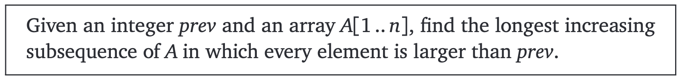
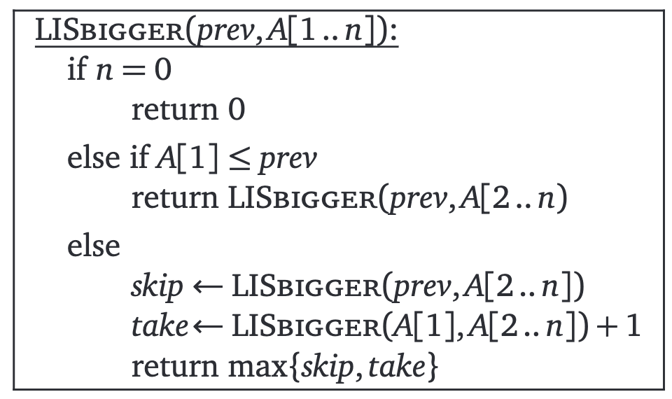
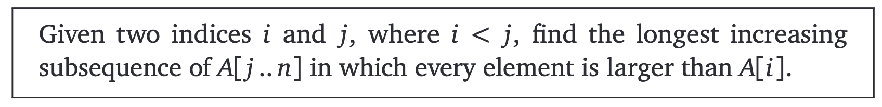
LIS: Index formulation
])
使用index描述

Slide 24
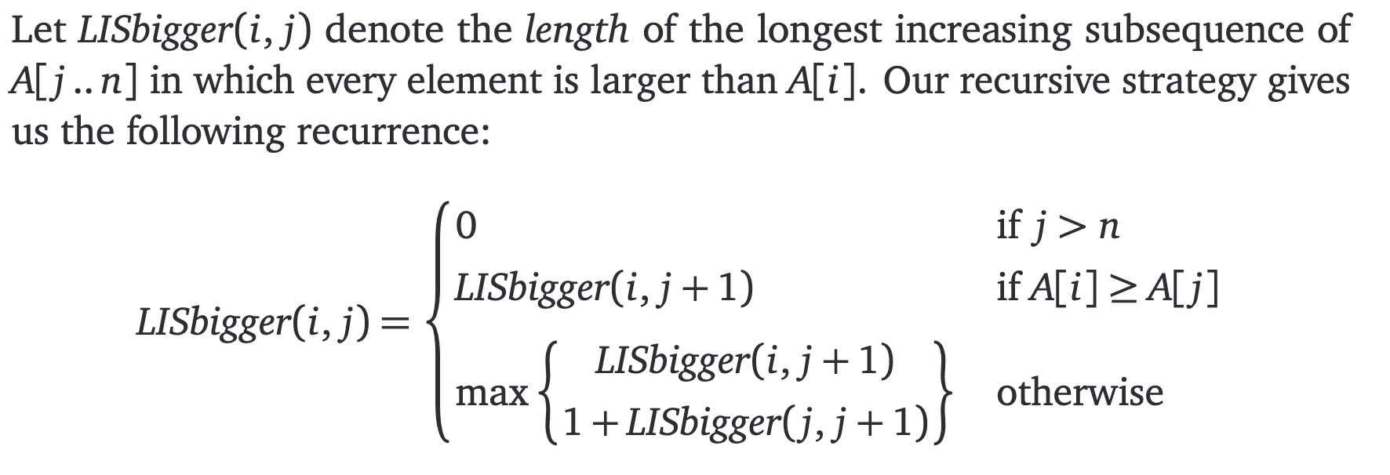
LIS: Index formulation
使用index描述

Slide 25
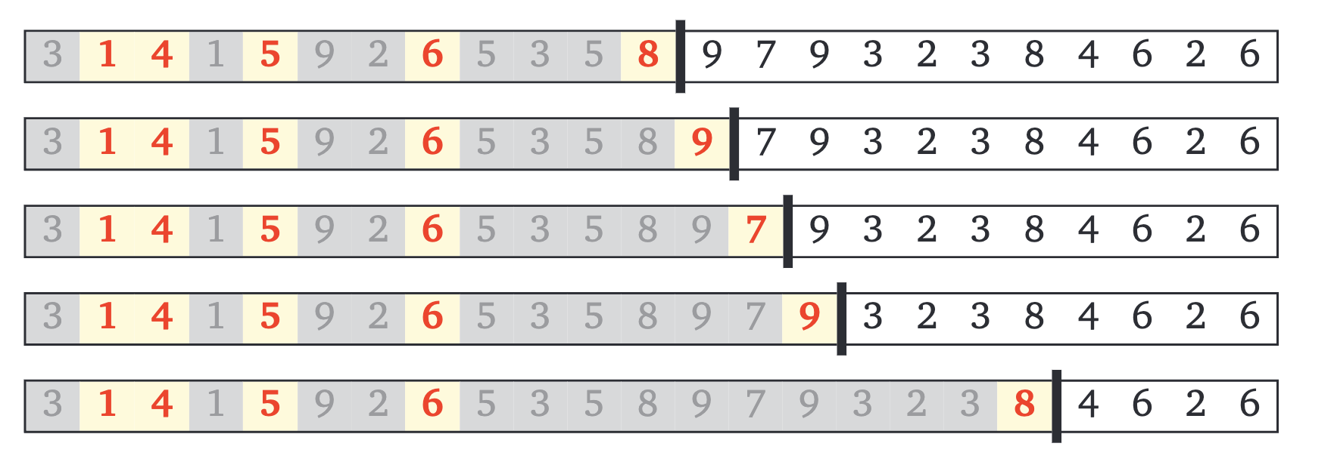
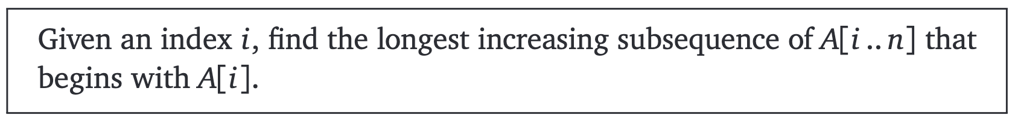
LIS: 第二种看法
Where is the next element of the output sequence, if any?

Slide 26
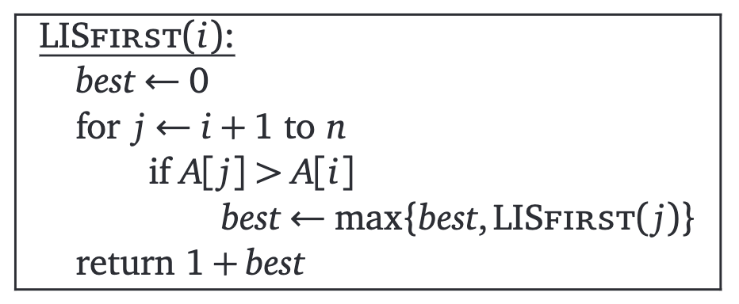
LIS Take2. Code

Slide 27


QQ: 2095728218
gwzhang@cug.edu.cn

